Slide 1
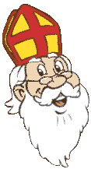
De stoomboot is weer aangekomen
De stoomboot is weer aangekomen uit spanje over de zee. Heeft sinterklaasje meegenomen en de pieten kwamen mee.
En het hele schip is volgeladen. Duizend zakken staan er zij aan zij. Die zitten allemaal vol speelgoed, voor jou en ook voor mij.

